Slide 1
DISEÑO Y CONSTRUCCIÓN DE UN MONTAJE FÍSICO E INFORMÁTICO QUE FACILITE EL ESCANEO DE PIEZAS 3D MEDIANTE FOTOGRAFÍAS PARA REALIZAR TAREAS DE INGENIERÍA INVERSA EN UN ENTORNO CAD
Autor: Ramiro Javier Pérez Vergara.
Código: 2123779.
Estudiante de Ingeniería Mecánica.
Director: Ricardo Alfonso Jaimes Rolon

Slide 2
Objetivo General Construcción de un sistema que facilite el escaneo de piezas 3D mediante fotografías obtenidas con un celular o cámara digital, para realizar tareas de captura geométrica y posteriormente llevar esta información a un entorno CAD
Objetivos Específicos
Diseño y construcción de un módulo mecánico que cumpla con los siguientes requerimientos:
Tamaño de piezas en un rango entre 4cm x 4cm x 4cm y 20cm x 20cm x 15cm.
Rotación de 360 grados de la pieza a escanear.
Fácil adaptabilidad a cualquier Smartphone o cámara digital.
Iluminación difusa que evite la aparición de sombras en las fotografías

Slide 3
Seleccionar el software que permita realizar un procesamiento adecuado de los datos obtenidos con la cámara fotográfica.
Crear un módulo informático que permita procesar las imágenes tomadas y llevarlas a un formato compatible con las aplicaciones CAD disponibles.
Realizar prueba de escaneo de una pieza, con el fin de verificar el funcionamiento mecánico y el procesamiento de las imágenes.

Slide 4
Generar un manual de operación para cada una de las etapas del proceso.
Montaje del módulo: Donde se mencione información acerca de los componentes e instalación del sistema.
Escaneo de la pieza: Debe incluir el procedimiento adecuado para obtener los datos de la pieza a escanear.
Exportar datos a un software CAD: Donde se mencionen el paquete de software a utilizar y cada uno de los procedimientos para obtener la pieza en 3D.

Slide 5
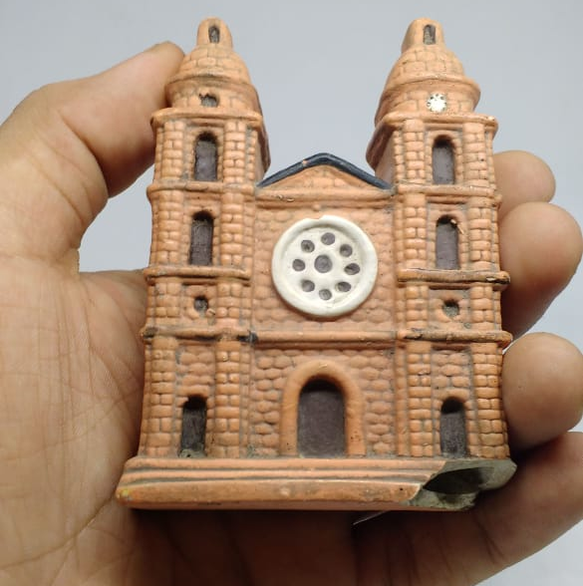
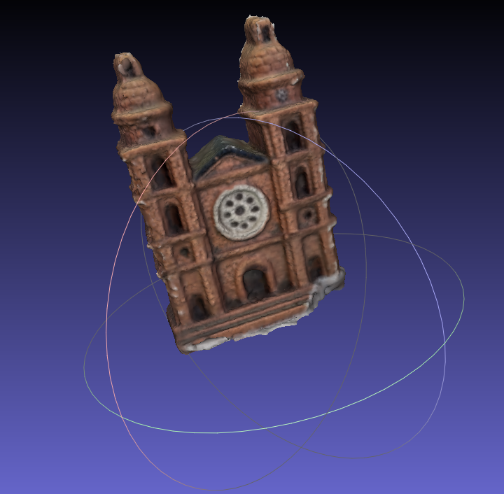
Alcance del proyecto

Slide 6
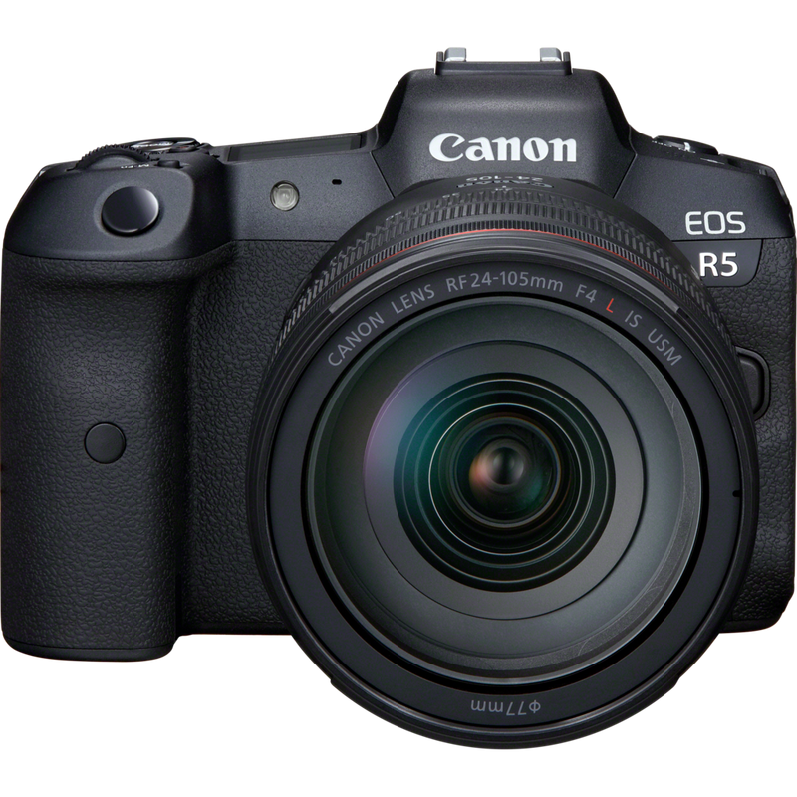
Alcance del proyecto

Slide 7
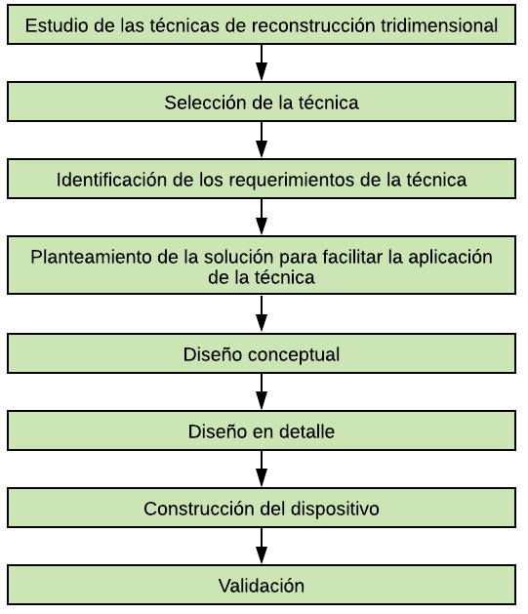
Desarrollo del proyecto

Slide 8
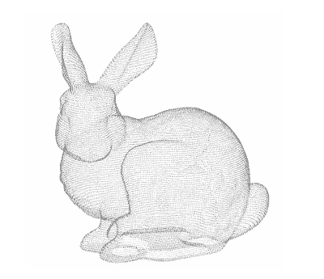
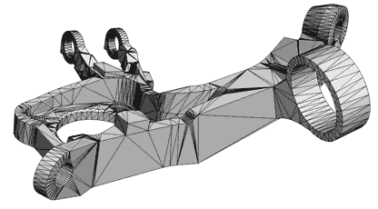
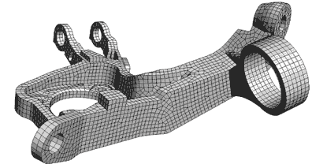
Modelos 3D en el ordenador
Estudio de las técnicas de reconstrucción tridimensional
Estudio de las técnicas de reconstrucción tridimensional

Slide 9
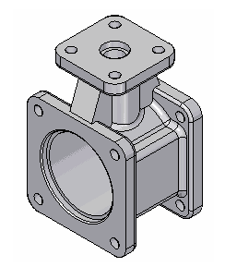
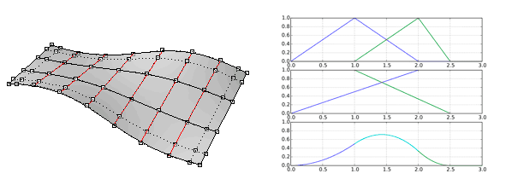
Estudio de las técnicas de reconstrucción tridimensional
- Modelos 3D en el ordenador

Slide 10
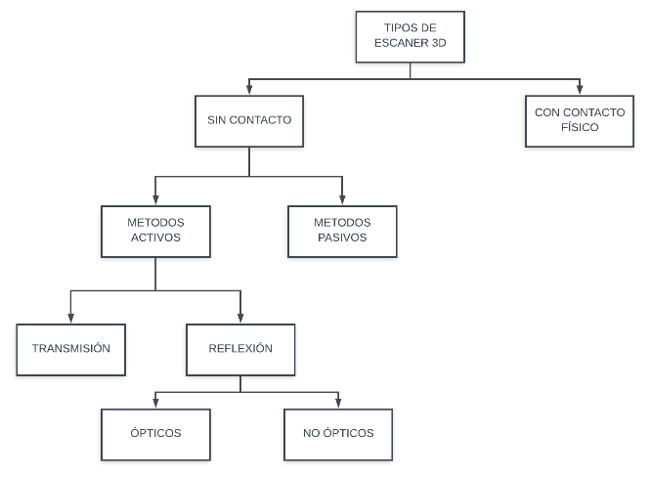
Estudio de las técnicas de reconstrucción tridimensional
- Tipos de escáner 3D
Tipos de escáner 3D

Slide 11
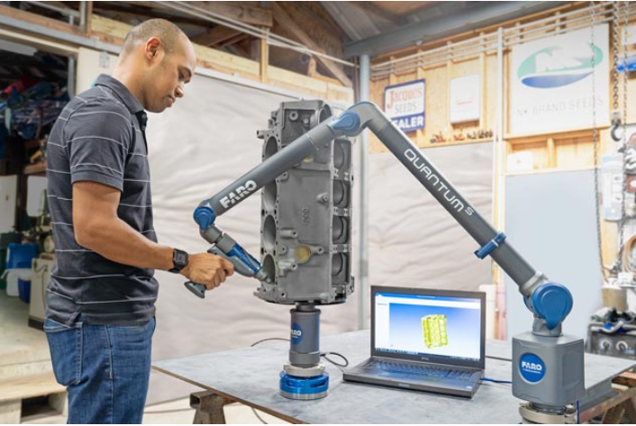
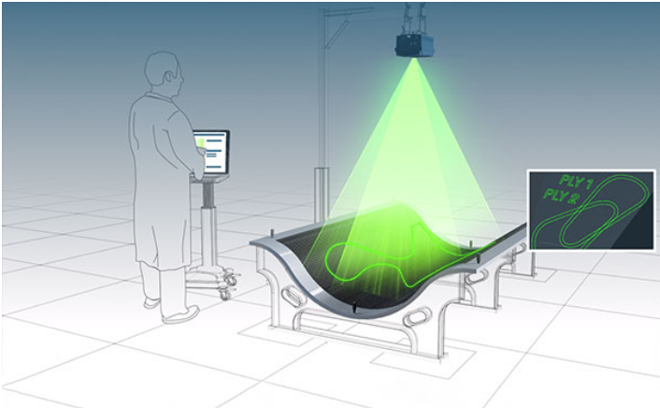
Estudio de las técnicas de reconstrucción tridimensional
- Tipos de escáner 3D

Slide 12
Resultado típico de un escáner 3D
Estudio de las técnicas de reconstrucción tridimensional
- Resultado típico de un escáner 3D
Objeto en formato .XYZ / E57

Slide 13
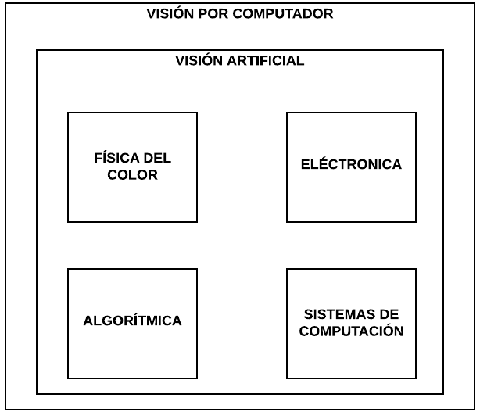
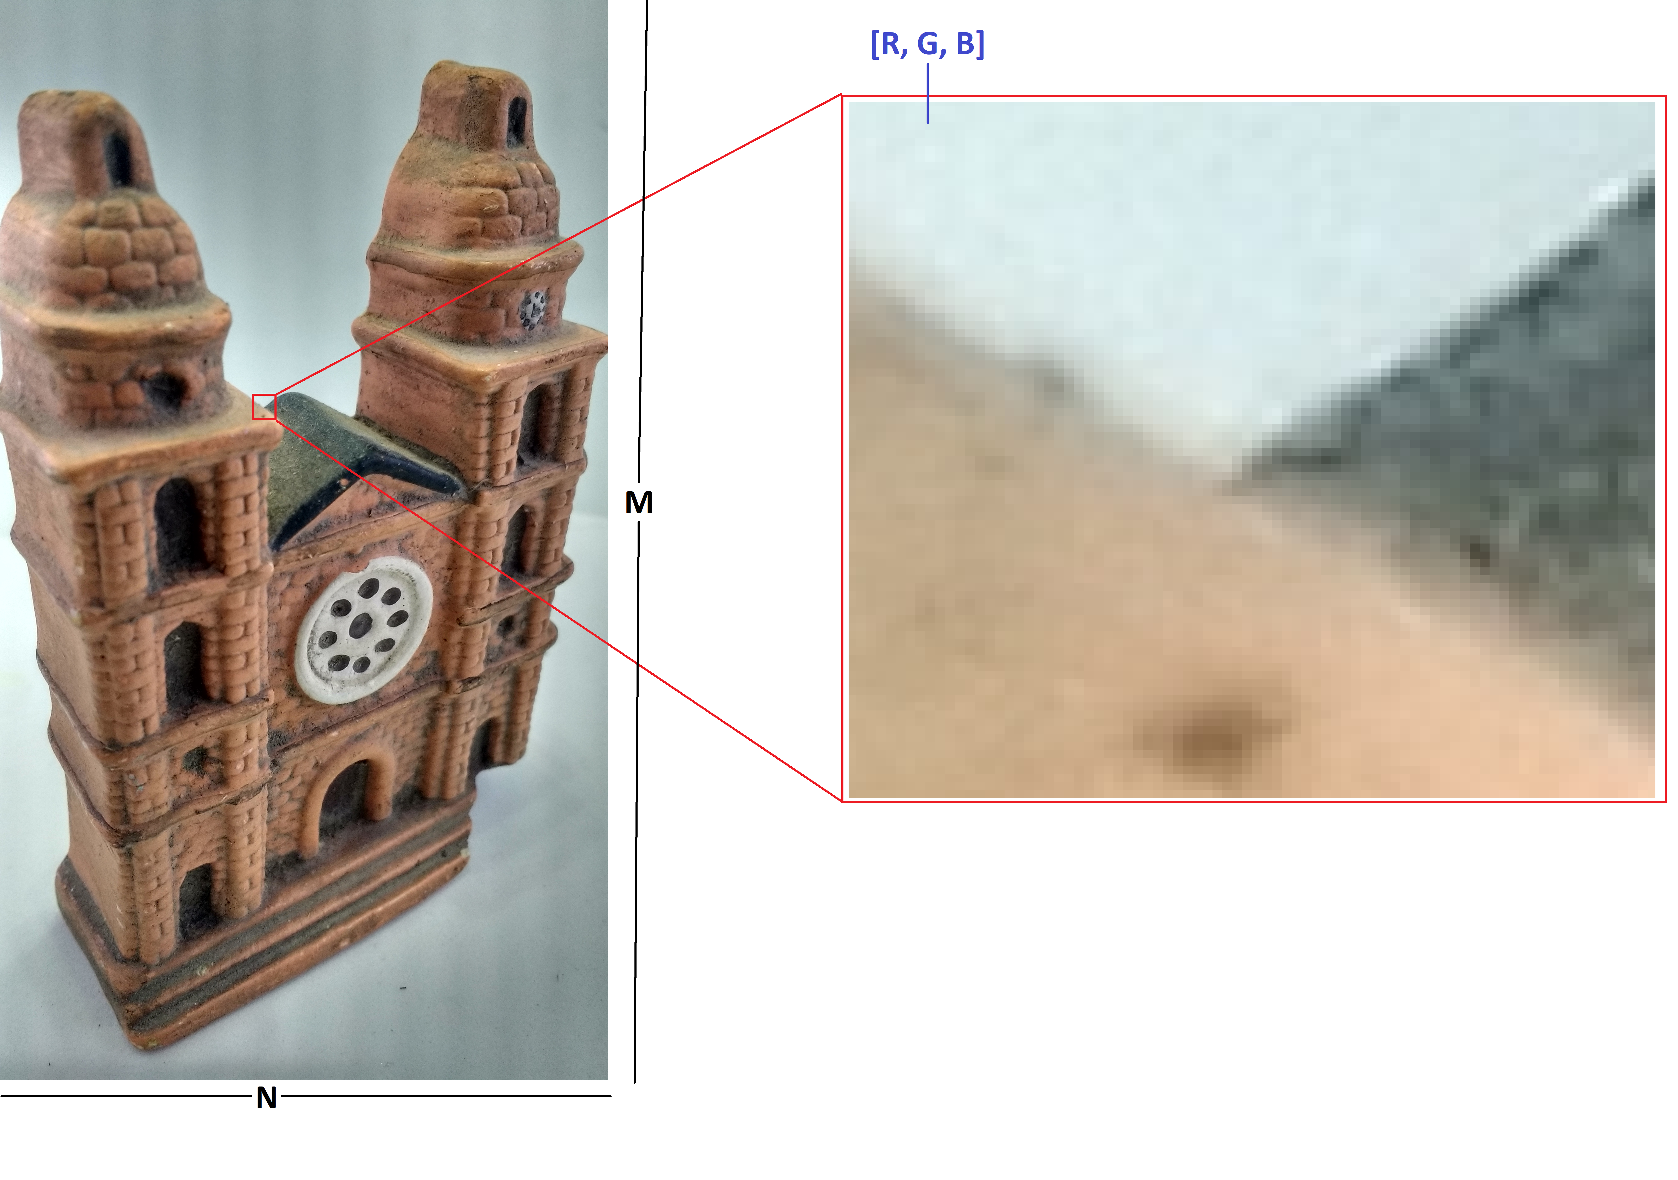
Estudio de las técnicas de reconstrucción tridimensional
Reconstrucción tridimensional a partir de imágenes bidimensionales

Slide 14
Estudio de las técnicas de reconstrucción tridimensional
- Reconstrucción tridimensional a partir de imágenes bidimensionales

Slide 15
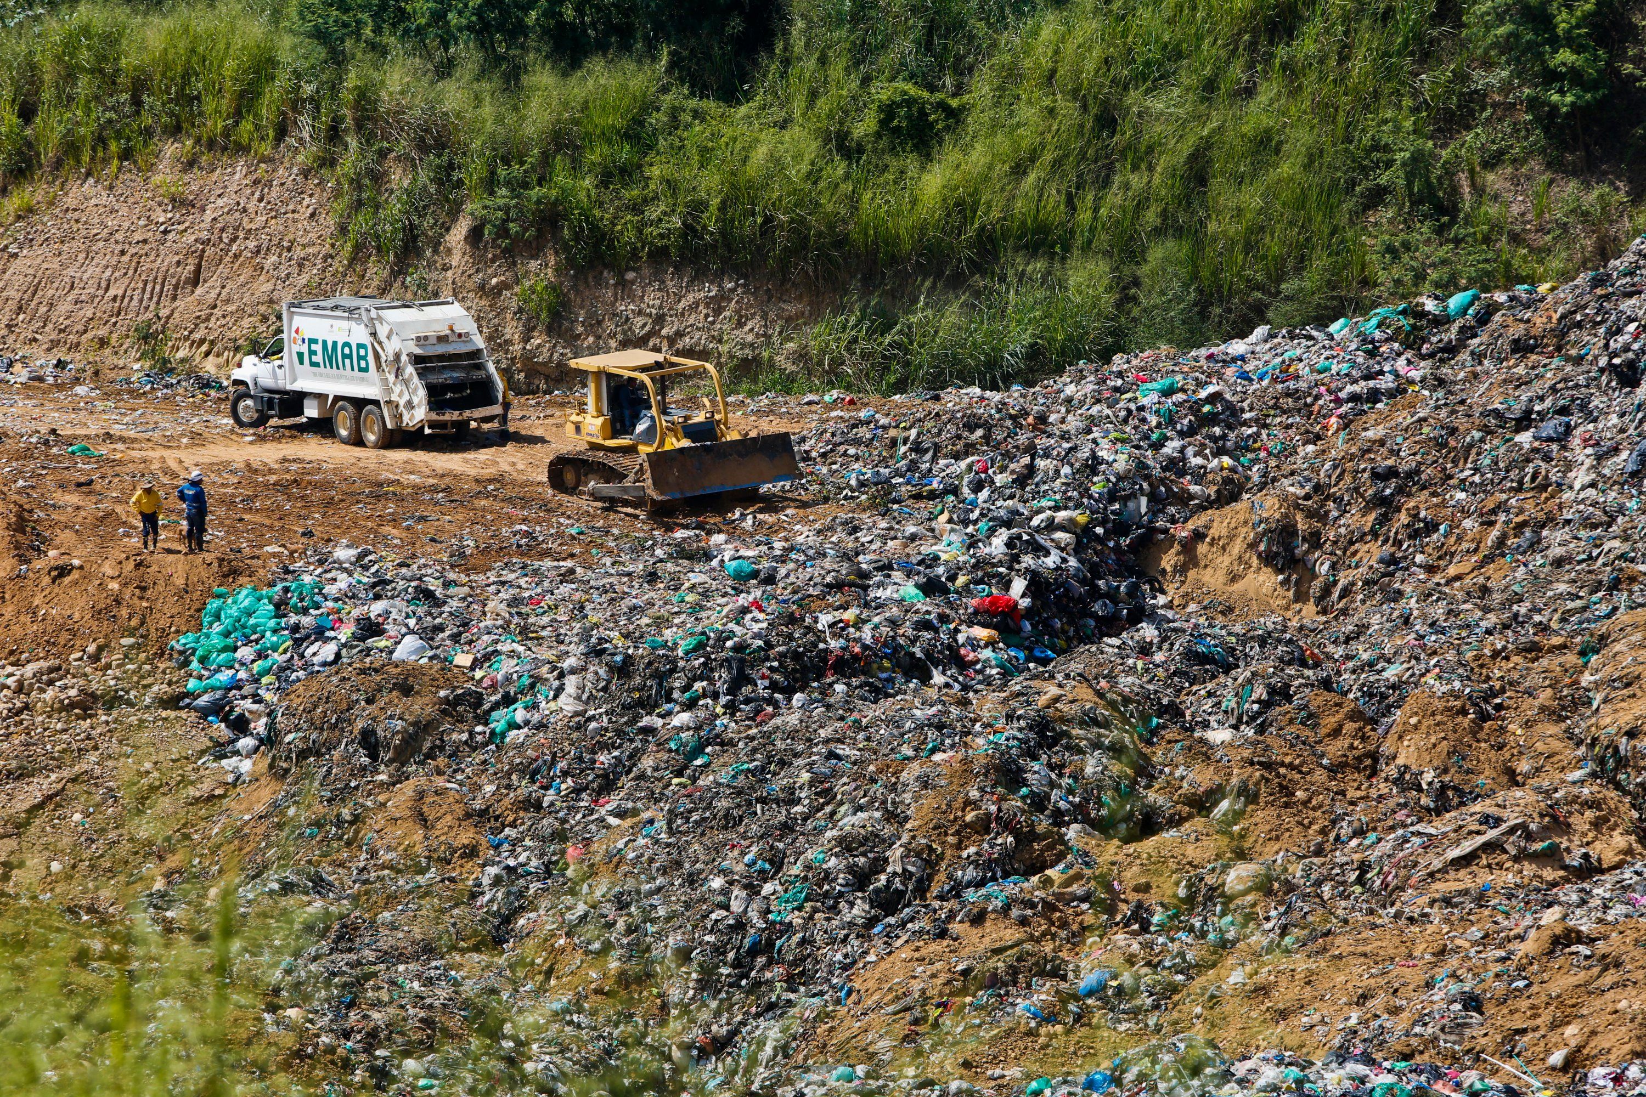
Problemática
Figura 3. Relleno sanitario “El Carrasco”.
Fuente: /ups/wcdata/image/high/0PG1ITN3.JPG

Slide 16
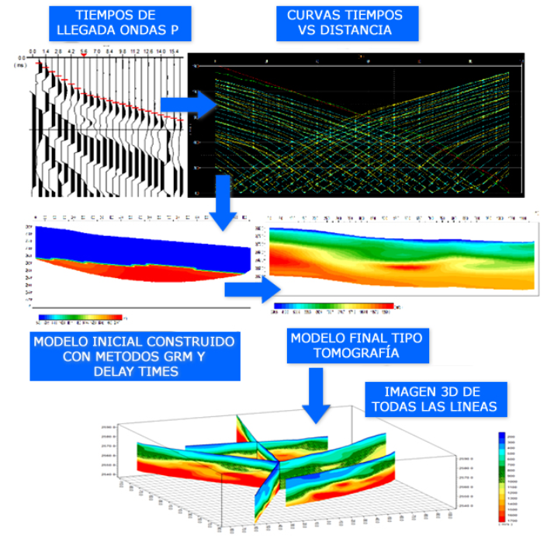
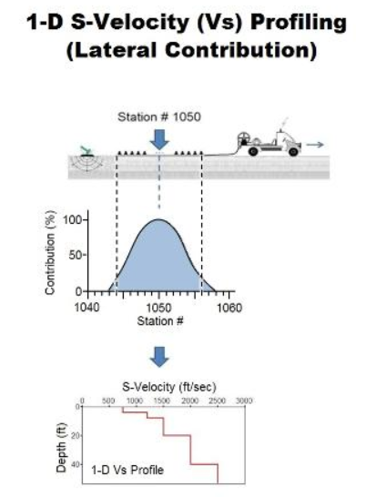
Exploración Geofísica
Refracción Sísmica
Figura 4. Ensayo Refracción Sísmica.
Fuente: http://www.jeoprobe.com
MASW
Figura 5. Ensayo MASW.
Fuente: http://www.masw.com

Slide 17
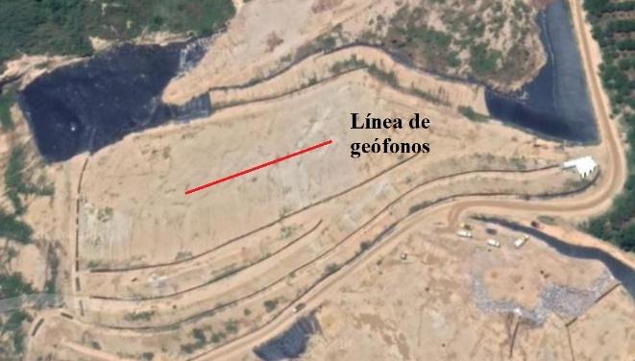
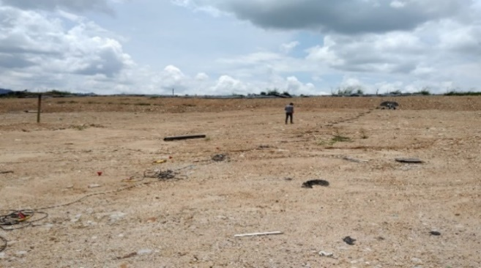
Resultados de los Ensayos Geofísicos
Figura 6. Imagen satelital de la línea de geófonos
Fuente: Realizada por el autor
Figura 7. Línea de geófonos
Fuente: Realizada por el autor

Slide 18
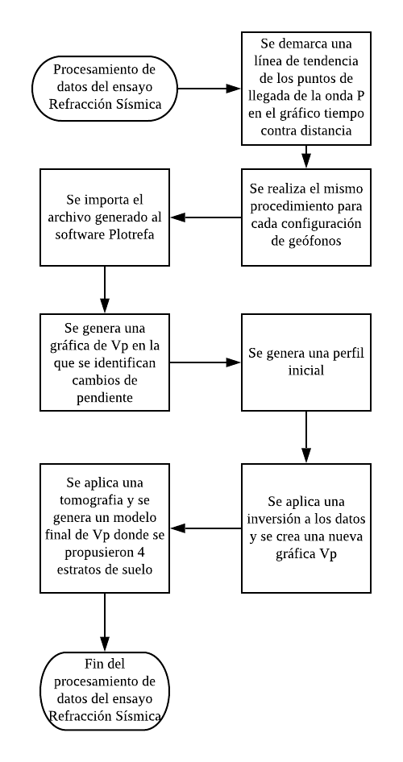
Resultados de Refracción Sísmica
Figura 8. Flujograma de trabajo del procesamiento de datos del ensayo Refracción Sísmica.
Fuente: Realizada por el autor.

Slide 19
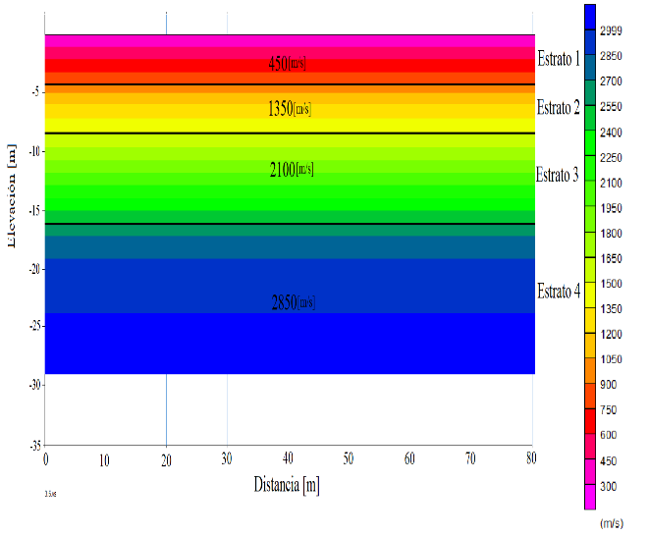
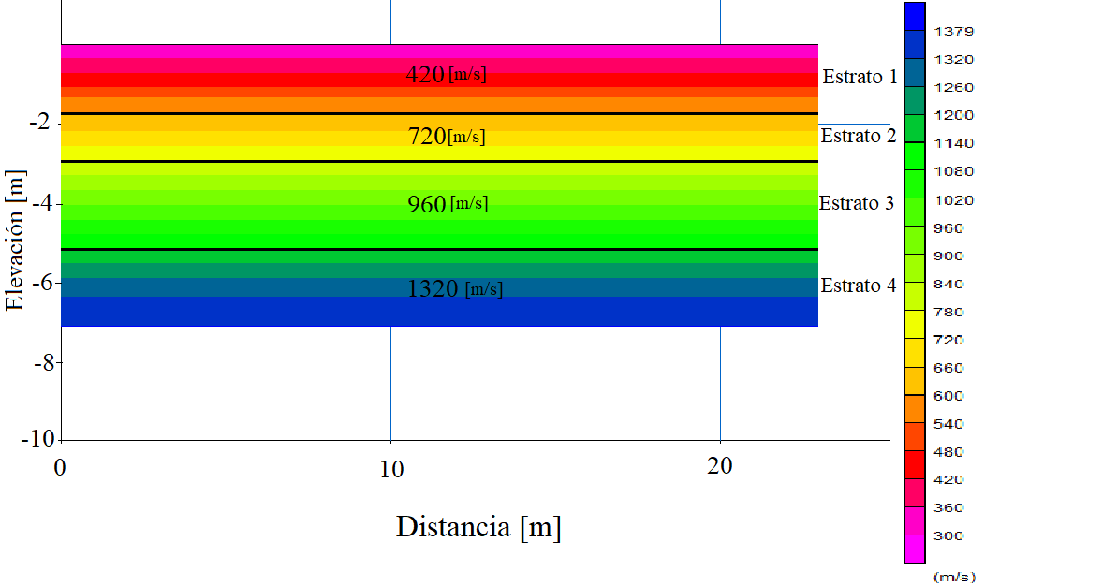
Resultados de Refracción Sísmica
Figura 9. Modelo final de velocidades de onda P para la línea de 1[m].
Fuente: Realizada por el autor.
Figura 10. Modelo final de velocidades de onda P para la línea de 2[m].
Fuente: Realizada por el autor.

Slide 20
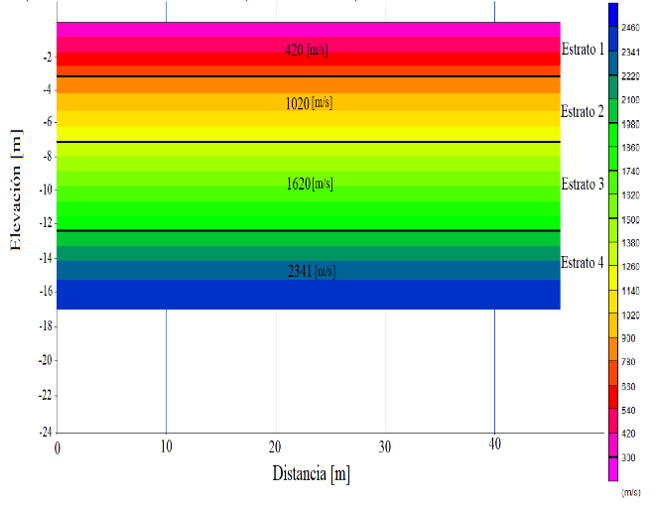
Resultados de Refracción Sísmica
Figura 11. Modelo final de velocidades de onda P para la línea de 3,5[m].
Fuente: Realizada por el autor.
Tabla 1. Valores aproximados de Vp promedios obtenidos en el ensayo de Refracción Sísmica para cada estrato.
Fuente: Realizada por el autor
Estrato | Línea a 1m | Línea a 2m | Línea a 3,5m
 | Vp [m/s] | Vp [m/s] | Vp [m/s]
1 | 420 | 420 | 450
2 | 720 | 1020 | 1350
3 | 960 | 1620 | 2100
4 | 1320 | 2341 | 2850

Slide 21
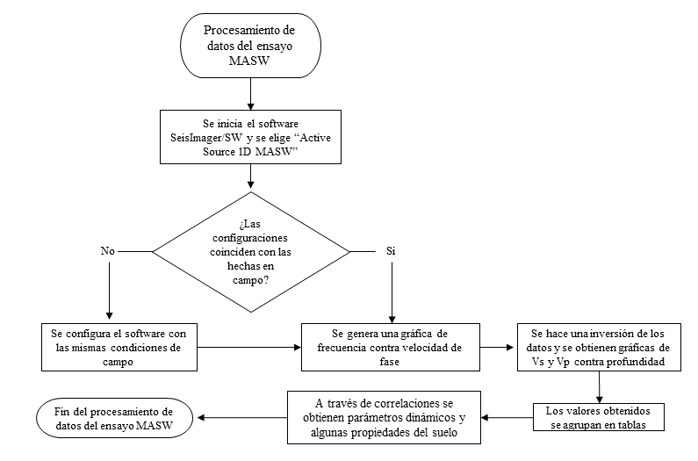
Resultados de MASW
Figura 12. Flujograma de trabajo del procesamiento de datos del ensayo MASW
Fuente: Realizada por el autor

Slide 22
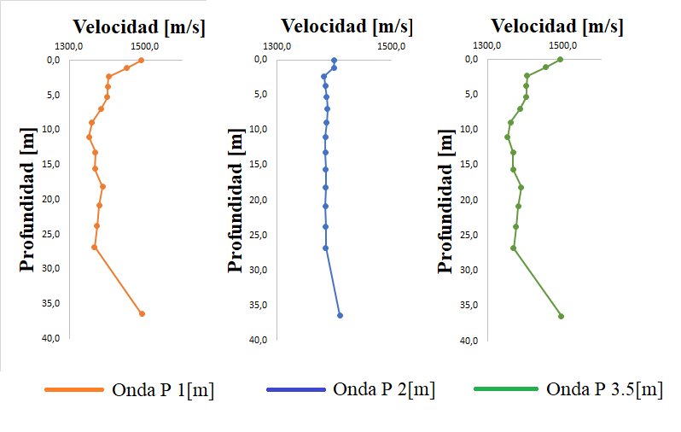
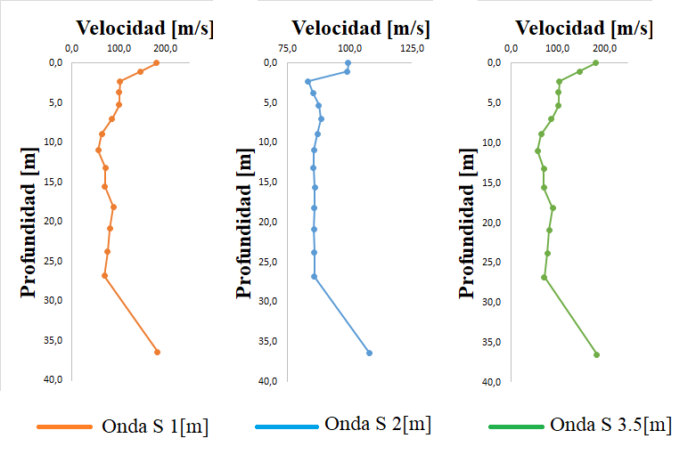
Resultados de MASW
Figura 13. Velocidad de onda P vs Profundidad para cada línea.
Fuente: Realizada por el autor
Figura 14. Velocidad de onda S vs Profundidad para cada línea
Fuente: Realizada por el autor

Slide 23
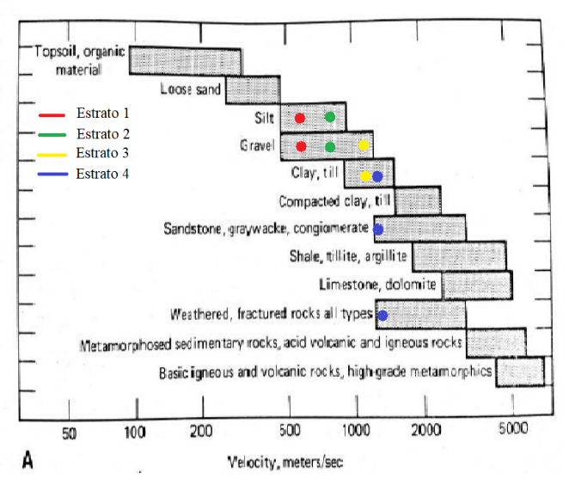
Perfil Estratigráfico
Figura 15. Caracterización de materiales según la velocidad de onda P para la línea de 1[m]
Fuente: Perry H. Rahn, Engineering Geology an Environmental Approach, USA, Science Publishing, 1986

Slide 24
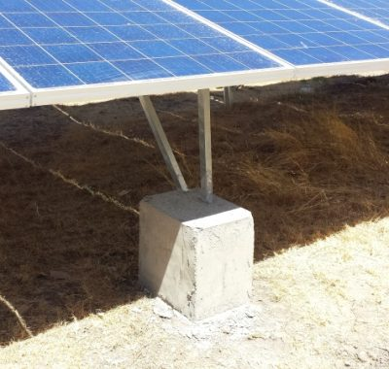
Análisis de la Capacidad Portante
Figura 16. Zapata para estructura de soporte de paneles solares
Fuente: https://aplimetal.es/estructuras-placas-solares/
Tabla 2. Capacidad portante del escenario 1 (condiciones drenadas) para cada línea de geófonos
Fuente: Realizada por el autor
Línea de geófonos [m] | Estrato [m] | q ult [Kpa] | q adm [Kpa]
1 | 1 [0-2,32] | 88,72 | 44,36
2 | 1 [0-2,33] | 73,69 | 36,69
3,5 | 1 [0-2,26] | 89,56 | 44,78

Slide 25
Análisis de la Capacidad Portante
Tabla 3. Capacidad portante del escenario 2 (condiciones no drenadas) para cada línea de geófonos
Fuente: Realizada por el autor
Línea de geófonos [m] | Estrato [m] | q ult [Kpa] | q adm [Kpa]
1 | 1 [0-2,32] | 101,11 | 50,55
2 | 1 [0-2,33] | 69,29 | 34,65
3,5 | 1 [0-2,26] | 103,01 | 51,50

Slide 26
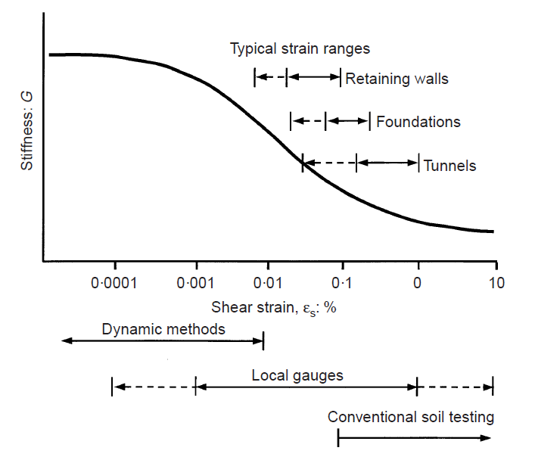
Análisis de los Asentamientos Inmediatos
Figura 17. Rigidez contra esfuerzo cortante
Fuente: Atkinson, J. (2000). Non-linear soil stiffness in routine desing
Figura 18. Incremento de Esfuerzo Vertical contra profundidad para la línea de 1 [m]
Fuente: Realizada por el autor

Slide 27
Análisis de los Asentamientos Inmediatos
Figura 19. Asentamiento contra módulo estático
Fuente: Realizada por el autor
Figura 20. Asentamiento contra módulo estático para Vp de Refracción Sísmica
Fuente: Realizada por el autor

Slide 28
Conclusiones
Se establecieron diferentes configuraciones de espaciamiento de geófonos, lo cual permitió establecer tres modelos de velocidad con diferentes espesores con velocidad promedio similar.
Se obtuvieron velocidades de onda P bajos hasta una profundidad de 30[m] como era de esperarse para estos materiales heterogéneos y poco consolidados. Aunque las mediciones de velocidad muestran que no son tan sueltos como era de esperarse
Los resultados obtenidos de velocidad de onda P por parte del ensayo Refracción Sísmica son más precisos con respecto al ensayo MASW.
Se calcularon propiedades elásticas y de resistencia a partir de correlaciones en estos materiales, tomando como base las velocidades calculadas. Lo anterior, permitió realizar una estimación de la capacidad portante del suelo en dos escenarios distintos. la capacidad crítica se encontró en condiciones no drenadas con un valor de 34.65[Kpa].
El análisis de sensibilidad para la estimación de asentamientos inmediatos permitió establecer valores inferiores a 0.0149[mm] y que son una primera aproximación para análisis posteriores para comprobar valores en campo y el progreso de los mismos en el tiempo por efecto de la degradación de la materia orgánica.

Slide 29


